Slide 1

DNS欺骗

Slide 2
arp欺骗
什么是ARP欺骗
ARP（地址解析协议）是根据IP地址获取物理地址的一个TCP/IP协议。主机发送信息时将包含目标IP地址的ARP请求广播到局域网络上的所有主机，并将接收返回消息，以此来确定目标的物理地址，收到返回消息后将该IP地址和物理地址存入本机ARP缓存中并保留一定时间，下次请求时直接查询ARP缓存以节约资源。ARP是建立在网络中各个主机互相信任的基础上的，局域网络上的主机可以自主发送ARP应答消息，其他主机收到应答报文时不会检测该报文的真实性就会将其记入本机ARP缓存，由此攻击者就可以向某一主机发送伪ARP应答报文，使其发送的信息无法到达预期的主机或到达错误的主机，这就形成了一个ARP欺骗。

Slide 3
dns欺骗
网关
网关(Gateway)又称网间连接器、协议转换器。网关在网络层以上实现网络互连，是最复杂的网络互连设备，仅用于两个高层协议不同的网络互连。网关既可以用于广域网互连，也可以用于局域网互连。 网关是一种充当转换重任的计算机系统或设备。使用在不同的通信协议、数据格式或语言，甚至体系结构完全不同的两种系统之间，网关是一个翻译器。与网桥只是简单地传达信息不同，网关对收到的信息要重新打包，以适应目的系统的需求。
简单来说，电脑上如果要上网就需要通过网关，流量都会经过网关，攻击者只需要利用ARP欺骗把自己主机伪装成网关那么其他电脑的流量就会经过攻击者的主机。

Slide 4
dns欺骗
dns介绍
DNS(Domain Name System，域名系统)，因特网上作为域名和IP地址相互映射的一个分布式数据库，能够使用户更方便的访问互联网，而不用去记住能够被机器直接读取的IP地址。通过主机名，最终得到该主机名对应的IP地址的过程叫做域名解析(或主机名解析)。DNS协议运行在UDP协议之上，使用端口号53。

Slide 5
dns欺骗
dns欺骗原理
dns欺骗就是利用了dns协议设计时的一个非常严重的安全缺陷，首先欺骗者向目标机器发送构造号的arp应答数据包，arp欺骗成功后，嗅探到对方发出的dns请求数据包，分析数据包取得ID和端口号后，向目标发送自己构造好的一个dns返回包，对方收到dns应答包后，发现ID和端口号全部正确，即把返回数据包中的域名和对应的IP地址保存进dns缓存表中，而后来的当真实的dns应答包返回时则被丢弃。

Slide 6
dns欺骗
dns利用
准备工具：
ettercap:嗅探工具，arp欺骗，dns，劫持，中间人攻击，kali

Slide 7
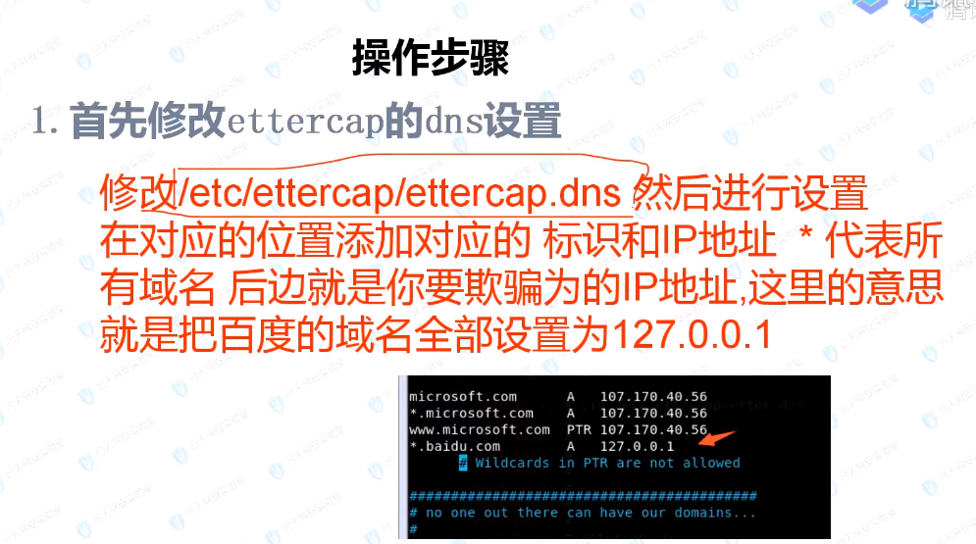
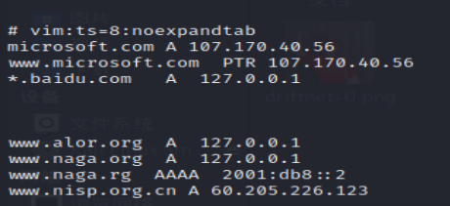
dns欺骗
# vi /etc/ettercap/etter.dns
修改配置，在对应位置添加对应的标识和IP地址，*代表所有域名，后边就是你要欺骗为的IP地址，这里的意思就是把百度的域名设置为127.0.0.1.

Slide 8
dns欺骗
1、配置好网卡
2、扫描局域网内的主机
3、hosts list列出所有主机
4、配置要被欺骗的主机IP加入target2,网关Ip加为target1
5、选择开始arp poisoning欺骗攻击，和dns_spoof插件双击即可
注意：被攻击机一定要关闭防火墙、实时病毒扫描（系统自带和第三方都要关）

Slide 9
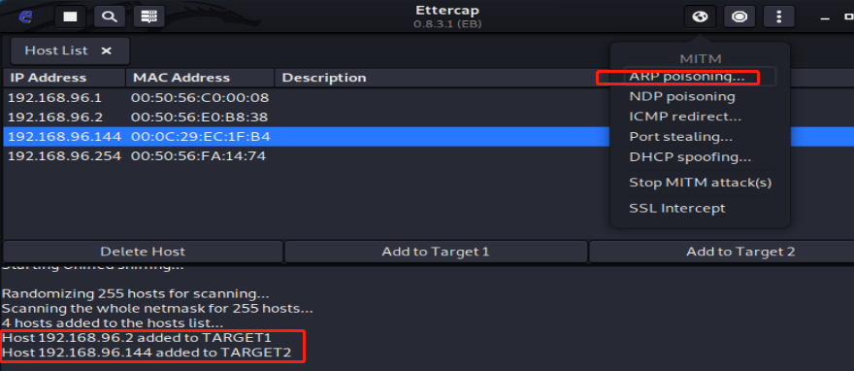
dns欺骗
target 1 放网关， target 2 放目标主机（可以是多个）

Slide 10
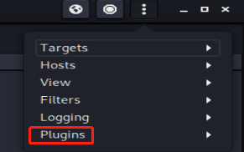
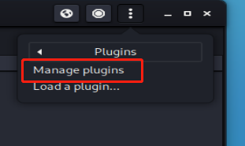
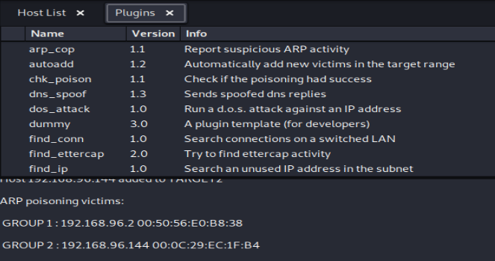
dns欺骗

Slide 11
dns欺骗
driftnet是一款用于抓取指定接口数据流上面图片的软件，并且把嗅探到的图片显示在Linux下的一个窗口当中。
driftnet命令的使用语法：driftnet [options] [filter code]
主要参数：
-b 捕获到新的图片时发出嘟嘟声
-i interface 选择监听接口
-f file 读取一个指定pcap数据包中的图片
-p 不让所监听的接口使用混杂模式
-a 后台模式：将捕获的图片保存到目录中（不会显示在屏幕上）
-m number 指定保存图片数的数目
-d directory 指定保存图片的路径
-x prefix 定保存图片的前缀名

Slide 12
dns欺骗
防御dns欺骗最常见防御手段：
使用最新版本的dns服务器软件，及时安装补丁
关闭dns服务器的递归功能
限制区域传输范围
限制动态更新
采用分层的dns体系结构
采用https
dns欺骗利用：
可以用来钓鱼，组合浏览器漏洞，组合csrf，组合xss，配合msf等一系列漏洞。

Slide 13
Thanks

